Slide 1
Разработка инфраструктуры программного обеспечения
Инфраструктура Python
Лаборатория RISC-V технологий, 2025 г.
<number>

Slide 2
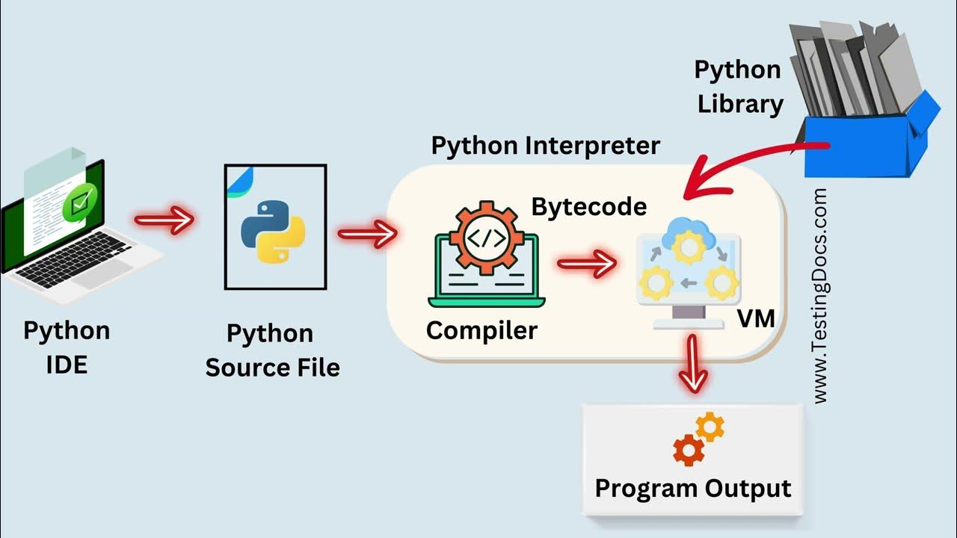

Виртуальная машина Python
Python IDE / Python interpreter — непосредственно сам исполнитель
<number>

Slide 3
Виртуальная машина Python
Python IDE / Python interpreter — непосредственно сам исполнитель
Самая популярная реализация инфраструктуры - CPython
<number>

Slide 4
Системный и несистемный питон
Как и любые системные программы, системный питон — это тот питон, который находится в системных путях
<number>

Slide 5
Системный и несистемный питон
Как и любые системные программы, системный питон — это тот питон, который находится в системных путях
В отличии от например компилятора, который так же находится в системных путях, данный питон используется непосредственно некоторыми приложениями (например, графическим интерфейсом)
<number>

Slide 6
Системный и несистемный питон
Как и любые системные программы, системный питон — это тот питон, который находится в системных путях
В отличии от например компилятора, который так же находится в системных путях, данный питон используется непосредственно некоторыми приложениями (например, графическим интерфейсом)
Практически никогда вы не хотите его менять или обновлять ни при каких обстоятельствах
<number>

Slide 7
Системный и несистемный питон
Как и любые системные программы, системный питон — это тот питон, который находится в системных путях
В отличии от например компилятора, который так же находится в системных путях, данный питон используется непосредственно некоторыми приложениями (например, графическим интерфейсом)
Практически никогда вы не хотите его менять или обновлять ни при каких обстоятельствах
Несистемный питон — любой другой. Не используется системой, может использоваться вами
<number>

Slide 8
Системный и несистемный питон
Как и любые системные программы, системный питон — это тот питон, который находится в системных путях
В отличии от например компилятора, который так же находится в системных путях, данный питон используется непосредственно некоторыми приложениями (например, графическим интерфейсом)
Практически никогда вы не хотите его менять или обновлять ни при каких обстоятельствах
Несистемный питон — любой другой. Не используется системой, может использоваться вами
Таких питонов можно ставить в систему сколько угодно для различных проектов
<number>

Slide 9
Концепция виртуального окружения
Идея: т.к Python — виртуальная машина, почему бы не использовать в нашем питоновском проекте ту версию и то окружение виртуальной машины, которое нам нужно?
<number>

Slide 10
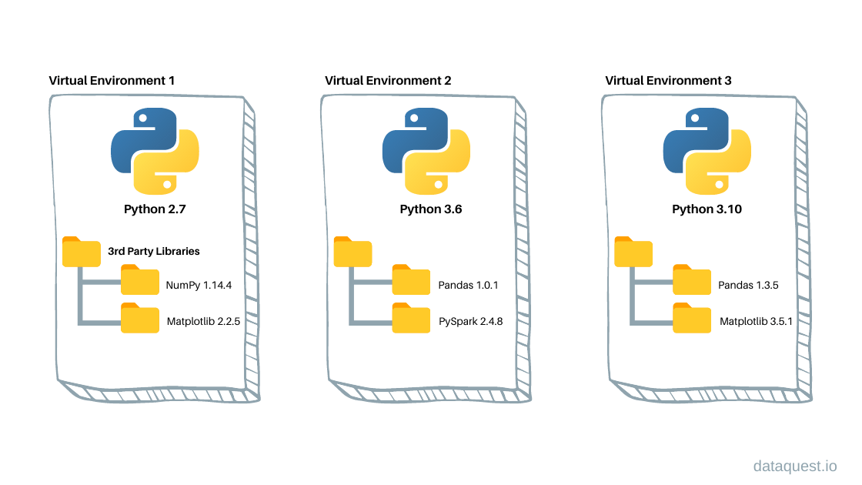
Концепция виртуального окружения
Идея: т.к Python — виртуальная машина, почему бы не использовать в нашем питоновском проекте ту версию и то окружение виртуальной машины, которое нам нужно?
Почему мы не можем делать так же с обычными исполняемыми на хосте бинарями? Например, с плюсовыми приложениями?
<number>

Slide 11
Концепция виртуального окружения
Идея: т.к Python — виртуальная машина, почему бы не использовать в нашем питоновском проекте ту версию и то окружение виртуальной машины, которое нам нужно?
Почему мы не можем делать так же с обычными исполняемыми на хосте бинарями? Например, с плюсовыми приложениями?
На самом деле можем, но цена великовата
<number>

Slide 12
Концепция виртуального окружения
Идея: т.к Python — виртуальная машина, почему бы не использовать в нашем питоновском проекте ту версию и то окружение виртуальной машины, которое нам нужно?
Почему мы не можем делать так же с обычными исполняемыми на хосте бинарями? Например, с плюсовыми приложениями?
На самом деле можем, но цена великовата
<number>

Slide 13
Концепция виртуального окружения
Виртуальное окружение — это совокупность самого питона (виртуальная машина) и его зависимостей
<number>

Slide 14
Концепция виртуального окружения
Виртуальное окружение — это совокупность самого питона (виртуальная машина) и его зависимостей
Виртуальное окружение — дефакто стандартный подход к работе в питоновских проектах
<number>

